Slide 1

Ressources humaines : diapositive 1
VSFy
Spotify Valais
Programmation distribuée – Java Sockets
Professeur : Widmer Antoine Elias Borrajo, Arthur Avez
Filière : Informatique de gestion
Notes:
Arthur

Slide 2
Ressources humaines : diapositive 2
Sommaire
Démonstration live
Structure de classes
Structure client / serveur - Handlers
Conclusion / Améliorations futures
Notes:
Arthur

Slide 3

Démonstration - VSFy
Notes:
DEUX

Slide 4
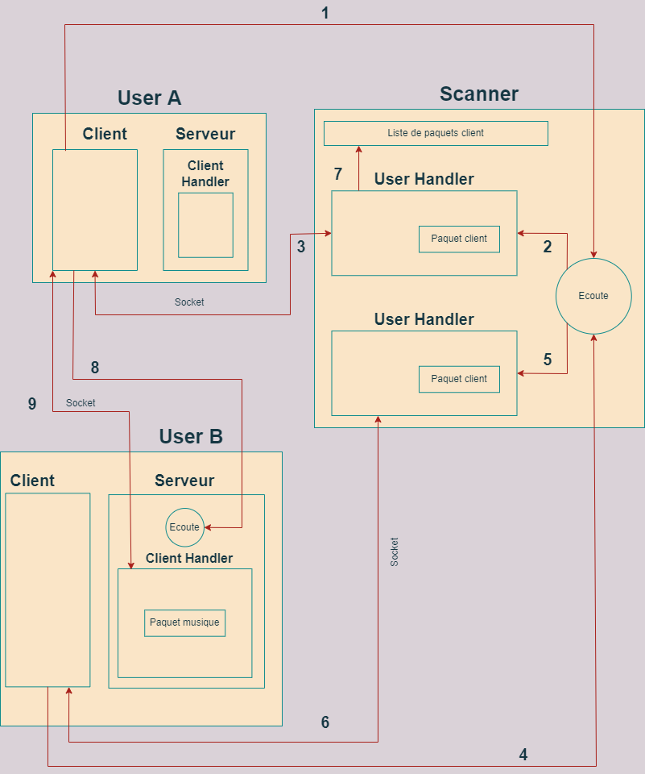
Architecture : Client / Serveur - Threads
Notes:
Arthur

Slide 5
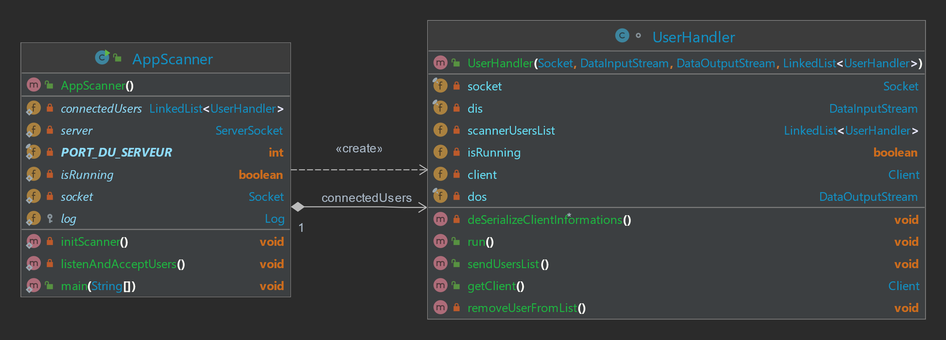
Scanner
Notes:
ELIAS

Slide 6
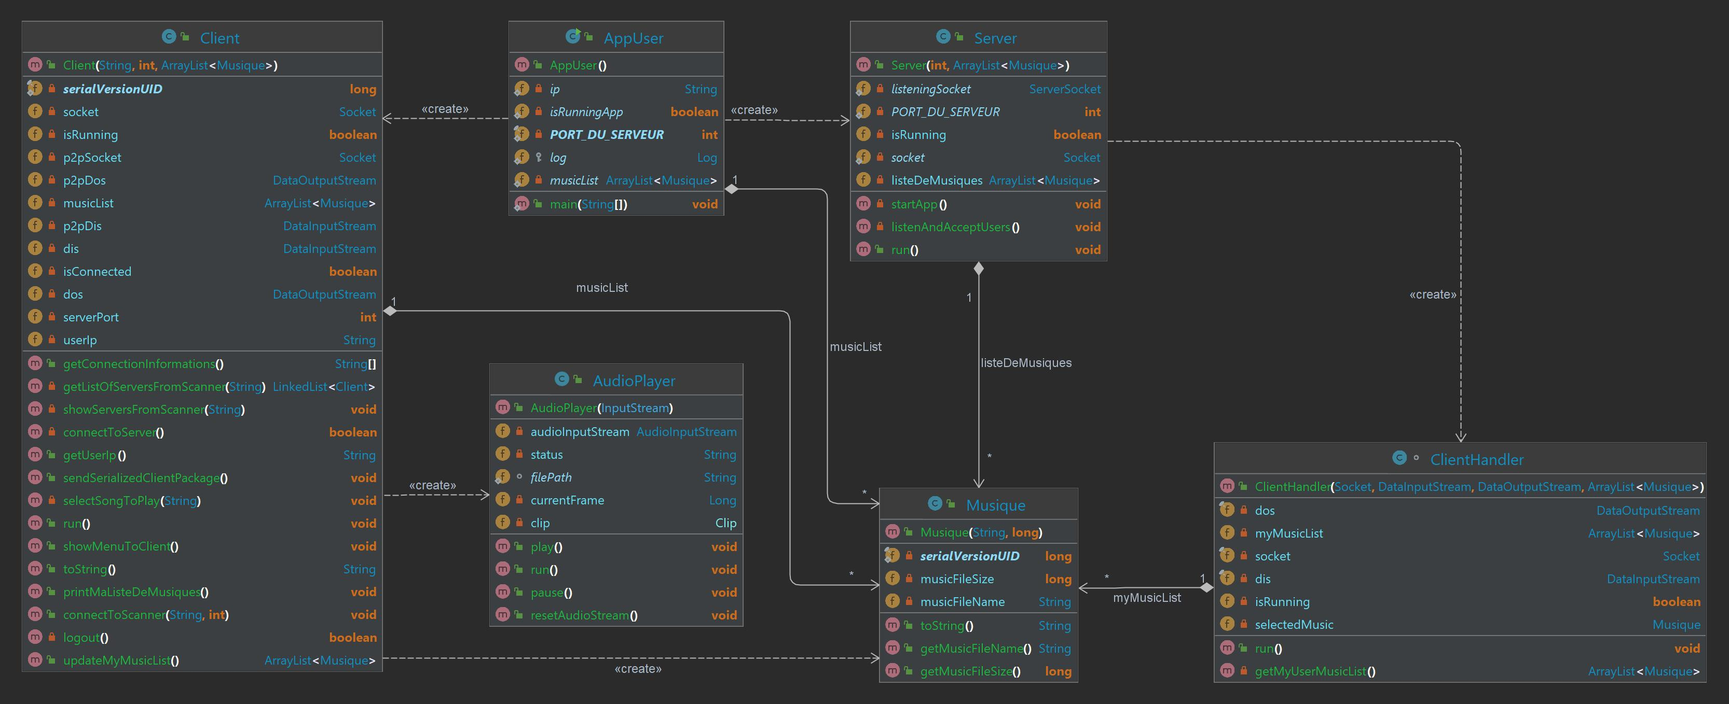
Client

Slide 7
Fonctionnalités : SCANNER
Inscrire des clients dans une liste
Maintenir une liste des clients connectés
Envoyer la liste à un client qui la souhaite
Historique dans des LOGS
Traitement des différentes requêtes du clients
Gestion de la liste en cas de MAJ des clients ou déconnexions
Multiples accès à la liste (Thread safe)

Slide 8
Fonctionnalités : CLIENT
Se connecter au scanner
Envoyer ses informations personnelles au scanner
Récupérer la liste des utilisateurs connectés
Se connecter à un autre utilisateur
Mettre à jour la liste de musiques mis à disposition
Accepter plusieurs clients différents
Commander la musique en même temps que on l’écoute
Plusieurs clients peuvent jouer la même de mes musique en même temps
Si un client ne se déconnecte pas correctement, le supprime quand même de la liste

Slide 9
Ce qui a été fait en plus
Gestion de nos dossier pour tous les OS
Raccourcis pour lancer les applications
On peut commander notre musique : PLAY PAUSE STOP
Multithreading !
1 Scanner peut avoir plusieurs clients.
1 User peut avoir plusieurs clients écoutant sa musique.
Gestion des erreurs

Slide 10
Difficultés
Comprendre la structure : client / serveur avec le handler
Multi-Threading
Cycles de vies
Gestion d’erreurs
Comment gérer les erreurs avec le multithreading
Notes:
ARTHUR

Slide 11
Améliorations futures
D’autres formats de musiques / videos
Interface graphique
Jouer une musique automatiquement

Slide 12
Conclusion
Importance de modéliser un projet avant de coder
Avancer par itérations
Tous les objectifs sont atteints + Ajouts personnels
Appris comment fonctionne des clients & serveurs en P2P
Notes:
ARTHUR

Slide 13
Ressources humaines : diapositive 10
Merci pour votre attention !
Avez-vous des questions ?
Notes:
ARTHUR

